Slide 1

Makefile 学习
参考书目：
《跟我一起写 Makefile》 / 陈皓 (CSDN)
《GNU make中文手册/徐海兵》
Charles liu

Slide 2
About Makefile
一个工程中的源文件不计数，其按类型、功能、模块分别放在若干个目录中，makefile定义了一系列的规则来指定，哪些文件需要先编译，哪些文件需要后编译，哪些文件需要重新编译，甚至于进行更复杂的功能操作 .
Make工具最主要也是最基本的功能就是通过makefile文件来描述源程序之间的相互关系并自动维护编译工作 .
makefile带来的好处就是——“自动化编译”，一旦写好，只需要一个make命令，整个工程完全自动编译，极大的提高了软件开发的效率。
通常makefile的命名有三种：“GNUmakefile”、“makefile”、“Makefile”

Slide 3
How to work of make?
默认的情况下，make命令会在当前目录下按顺序找寻文件名为“GNUmakefile”、“makefile”、“Makefile”的文件，找到了解释这个文件。最好使用“Makefile”这个文件名 ，当然可以使用make的“-f”和“--file”参数，如：make -f Make.Linux
读入被include的其它Makefile文件。
初始化文件中的变量。
推导隐式规则，并分析所有规则。
为所有的目标文件创建依赖关系链。
根据依赖关系，决定哪些目标要重新生成。
执行生成命令 .

Slide 4
Makefile的书写规则
target ... : prerequisites ...
command
...
target也就是一个目标文件，可以是Object File，也可以是执行文件。也可以是一个标签，其后没有prerequisites如
clean：
rm target
prerequisites就是，要生成那个target所需要的文件或是目标。
command也就是make需要执行的命令。（任意的Shell命令）
注意：command要以[Tab]键开头，或者是跟着 prerequisites后的分号后，如target ... : prerequisites ...；command
如果命令太长，你可以使用反斜框（‘\’）作为换行符。makefile对一行上有多少个字符没有限制如target : main.o kbd.o display.o \
insert.o search.o files.o utils.o

Slide 5
Makefile的书写规则2
在规则中使用通配符
  make支援三各通配符：“*”，“?”和“[...]”（和Unix的B-Shell是相同）如：clean:
  rm -f *.o
注释
  Makefile中只有行注释，和UNIX的Shell脚本一样，其注释是用“#”字符，这个就像C/C++中的“//”一样如果你要在你的Makefile中使用“#”字符，可以用反斜框进行转义，如：“\#”
伪目标的书写
  “伪目标”不是文件，所以make无法生成它的依赖关系并决定它是否要执行。我们只有通过显示地指明这个“目标”才能让其生效。如make clean
  为了避免和文件重名，可以使用一个特殊的标记“.PHONY”来显示地指明一个目标是“伪目标”，向make说明，不管是否有这个文件，这个目标就是“伪目标”。
  如：.PHONY: clean
  clean:
  rm *.o temp

Slide 6
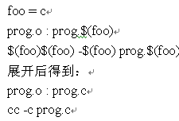
变量的使用
在Makefile中的定义的变量，就是一个字符串，Makefile中执行时会原样地展开在所使用的地方。变量的命名字可以包含字符、数字，下划线（可以是数字开头），但不应该含有“:”、“#”、“=”或是空字符（空格、回车等），大小写敏感的。
变量声明与使用:
  变量声明时需要给予初值，使用时需要在变量名前加上“$” ，并用小括号（）或大括号{}把变量给包括起来。如果使用真实的“$”字符，可以用“$$”来表示
  例子
变量嵌套:
  变量传递，例：foo = $(bar) \ bar = $(gan) \ gan = abc #foo的值为abc
  可见，变量是可以使用后面的变量来定义的，其好处是可以把变量的真实值放在后面定义，但坏处是这种递归定义的方式可能让make陷入变量的展开循环中去，故可以使用:=来定义变量。例：
  x := foo \ y := $(x) bar \ x := later
  其等价于y := foo bar \ x := later
  变量中的变量，如：x = y \ y = z \ a := $($(x))
  $(x)的值是y，所以$($(x))就是$(y)，于是$(a)的值就是z

Slide 7
变量的使用2
变量值的追加操作
  如：obj = a.o
  obj += b.o
  其相当于obj = a.o b.o 或obj = $(obj) b.o
?=操作符
  如：obj ?= a.o,当没有定义过obj时有效

Slide 8
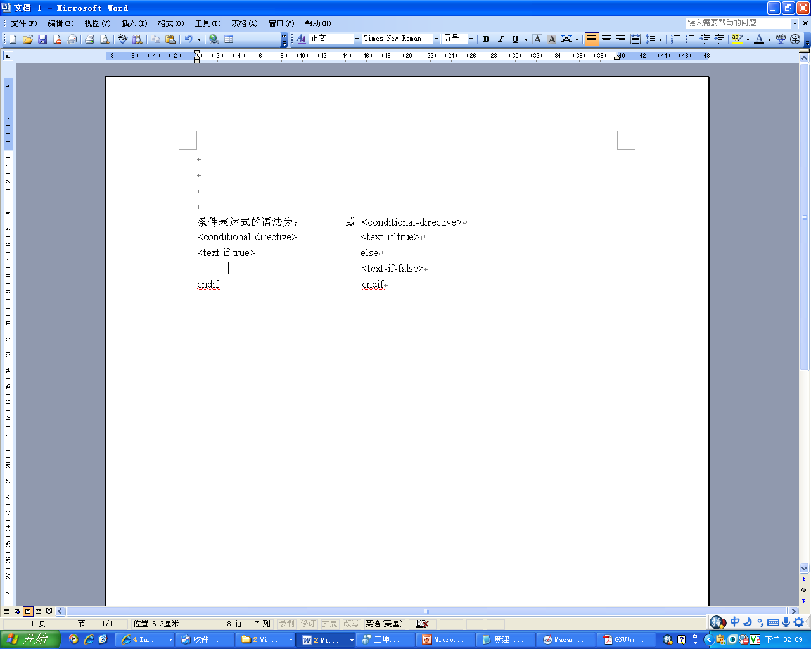
Makefile的条件表达式
其中<conditional-directive>表示条件关键词，共有四个
  ifeq (<arg1>, <arg2> )
  比较参数“arg1”和“arg2”的值是否相同
  ifneq (<arg1>, <arg2> )
  比较参数“arg1”和“arg2”的值是否相同，如果不同，则为真
  ifdef <variable-name>
  如果变量<variable-name>的值非空，那到表达式为真。否则，表达式为假
  ifndef <variable-name>
  如果变量<variable-name>的值为空，那到表达式为真。否则，表达式为假

Slide 9
使用make工具的内嵌函数
函数调用语法.
  函数调用以“$”来标识的，其语法如下：$(<function> <arguments> )
  <function>就是函数名，<arguments>是函数的参数，参数间以逗号“,”分隔，而函数名和参数之间以“空格”分隔。函数调用以“$”开头，以圆括号()或花括号{}把函数名和参数括起
foreach 函数$(foreach <var>,<list>,<text> )
  把参数<list>中的单词逐一取出放到参数<var>所指定的变量中，然后再执行<text>所包含的表达式。每一次<text>会返回一个字符串，循环过程中，<text>的所返回的每个字符串会以空格分隔，最后当整个循环结束时，<text>所返回的每个字符串所组成的整个字符串（以空格分隔）将会是foreach函数的返回值。
  例 names := a b c d
  files := $(foreach n,$(names),$(n).o)
  $(files)的值是“a.o b.o c.o d.o”。

Slide 10
使用make工具的内嵌函数2
字符串处理函数
  字符串替换$(subst <from>,<to>,<text>) 把字符串<text>中的<from>字符串替换成<to>
  例：$(subst ee,EE,feet on the street)，返回结果是“fEEt on the strEEt”。
  模式字符串替换$(patsubst <pattern>,<replacement>,<text> )
  查找<text>中的单词是否符合模式<pattern>如果匹配的话，则以<replacement>替换。
  去空格函数$(strip <string> ) 去掉<string>字符串中开头和结尾的空字符。
  查找字符串函数$(findstring <find>,<in> )在字符串<in>中查找<find>字符串。
  过滤函数$(filter <pattern...>,<text> ) 以<pattern>模式过滤<text>字符串中的单词，保留符合模式<pattern>的单词。可以有多个模式。
  反过滤函数$(filter-out <pattern...>,<text> ) 以<pattern>模式过滤<text>字符串中的单词，去除符合模式<pattern>的单词。可以有多个模式。
  排序函数$(sort <list> )给字符串<list>中的单词排序（升序）并去重。
  取单词函数$(word <n>,<text> ) 取字符串<text>中第<n>个单词。（从1开始）
  取单词串函数$(wordlist <s>,<e>,<text> ) ，其实是子字符串
  从字符串<text>中取从<s>开始到<e>的单词串。<s>和<e>是一个数位。
  例：$(wordlist 2, 3, foo bar baz)返回值是“bar baz”。
  单词个数统计函数$(words <text> )统计<text>中字符串中的单词个数。
  首单词函数$(firstword <text> )取字符串<text>中的第一个单词

Slide 11
使用make工具的内嵌函数3
文件名处理函数
  $(dir <names...> ) 从文件名序列<names>中取出目录部分。
  示例： $(dir src/foo.c hacks)返回值是“src/ ./”。
  $(notdir <names...> ) 从文件名序列<names>中取出非目录部分。
  示例： $(notdir src/foo.c hacks)返回值是“foo.c hacks”。
  $(suffix <names...> ) 从文件名序列<names>中取出各个文件名的后缀。
  $(basename <names...> )从文件名序列<names>中取出各个文件名的前缀部分。
  $(addsuffix <suffix>,<names...> ) 把后缀<suffix>加到<names>中的每个单词后面。
  示例：$(addsuffix .c,foo bar)返回值是“foo.c bar.c”。
  $(addprefix <prefix>,<names...> ) 把前缀<prefix>加到<names>中的每个单词后面。
  示例：$(addprefix src/,foo bar)返回值是“src/foo src/bar”。
  $(join <list1>,<list2> )把<list2>中的单词“一一对应”地加到<list1>的单词后面。
  如果二者单词个数不一致，那么多余的单词作为返回值返回。
  示例1：$(join a b , .c .o)返回值为：“a.c b.o”。
  示例2：$(join a b c , .c .o)返回值为：“a.c b.o c”

Slide 12
使用make工具的内嵌函数4
其他的处理函数
  if 函数
  call函数
  value函数
  eval函数
  origin函数
  shell函数
  控制make的函数

Slide 13
Make的运行
make的退出码
  make命令执行后有三个退出码：
  0 表示成功执行。
  1 如果make运行时出现任何错误，其返回1。
  2 如果使用了make的“-q”选项，并且make使得一些目标不需要更新，那么返回2.
指定Makefile
  使用make的“-f”或是“--file”（“--makefile”也行）
指定目标
  make的最终目标是makefile中的第一个目标，makefile中的有很多，可以指定make执行的目标，即在make命令后直接跟目标的名字就可以完成（如make clean）

Slide 14
Make的运行2
Make参数.
  “-b” “-m”这两个参数的作用是忽略和其它版本make的兼容性。
  “-B” “--always-make”认为所有的目标都需要更新（重编译）。
  “-C <dir>” “--directory=<dir>”指定读取makefile的目录。如果有多个“-C”参数，make的解释是后面的路径以前面的作为相对路径，并以最后的目录作为被指定目录。如：“make –C ~hchen/test –C prog”等价于“make –C ~hchen/test/prog”。
  “--debug[=<options>]”输出make的调试信息。如果没有参数，那就是输出最简单的调试信息。下面是<options>的取值：a(all)、b(basic)、v(verbose)、i、j、m
  “-d”相当于“--debug=a”。
  “-e” “--environment-overrides” 指明环境变量的值覆盖makefile中定义的变量的值。
  “-f=<file>” “--file=<file>” “--makefile=<file>” 指定需要执行的makefile。
  “-h” “--help” 显示帮助信息。
  “-i” “--ignore-errors” 在执行时忽略所有的错误。
  “-I <dir>” “--include-dir=<dir>”指定一个被包含makefile的搜索目录可以有多个“-I”参数
  “-j [<jobsnum>]” “--jobs[=<jobsnum>]” 指同时运行命令的个数。如果没有这个参数，make运行命令时能运行多少就运行多少。如果有一个以上的“-j”参数，那么仅最后一个“-j”才是有效的。
  “-k”“--keep-going”出错也不停止运行。如果生成一个目标失败了，那么依赖于其上的目标就不会被执行了。
  “-s”“--silent”“--quiet” 在命令运行时不输出命令的输出。
  “-S”“--no-keep-going”“--stop”取消“-k”选项的作用。

Slide 15
隐式规则
常用的隐式规则
  编译C程序的隐式规则。
  “<n>.o” 的依赖目标会自动推导为“<n>.c”，并且其命令是“$(CC) –c $(CPPFLAGS) $(CFLAGS)”
  编译C++程序的隐式规则。
  “<n>.o”的依赖目标会自动推导为“<n>.cc”或是“<n>.C”，并且其生成命令是“$(CXX) –c $(CPPFLAGS) $(CFLAGS)”。
  编译Pascal程序的隐式规则。
  “<n>.o”的依赖目标会自动推导为“<n>.p”，并且其生成命令是“$(PC) –c $(PFLAGS)”。
  编译Fortran/Ratfor程序的隐式规则。
  “<n>.o”的依赖目标会自动推导为“<n>.r”或“<n>.F”或“<n>.f”

Slide 16
隐式规则2
隐式规则使用的变量
  AR 函数库打包程序。默认命令是“ar”。
  AS 汇编语言编译程序。默认命令是“as”。
  CC C语言编译程序。默认命令是“cc”。
  CXX C++语言编译程序。默认命令是“g++”。
  CO 从 RCS文件中扩展文件程序。默认命令是“co”。
  CPP C程序的预处理器（输出是标准输出设备）。默认命令是“$(CC) –E”。
  FC Fortran 和 Ratfor 的编译器和预处理程序。默认命令是“f77”。
  RM 删除文件命令。默认命令是“rm –f”。

Slide 17
隐式规则3
隐式规则的命令参数
  ARFLAGS 函数库打包程序AR命令的参数。默认值是“rv”。
  ASFLAGS 汇编语言编译器参数。（当明显地调用“.s”或“.S”文件时）。
  CFLAGS C语言编译器参数。
  CXXFLAGS C++语言编译器参数。
  COFLAGS RCS命令参数。
  CPPFLAGS C预处理器参数。（ C 和 Fortran 编译器也会用到）。
  FFLAGS Fortran语言编译器参数。
  PFLAGS Pascal语言编译器参数。

Slide 18
Thank you!

